Slide 1
TEKNIK PERBAIKAN KUALITAS (1)
DIAH PRAMESTARI, ST.,MT

Slide 2
BASIC TOOLS = 7 TOOLS
1. CHECK SHEET : tabel pencatat data
2. HISTOGRAM : gambar penyajian data
3. DIAGRAM PARETO : prioritas masalah
4. DIAGRAM SEBAB AKIBAT : brain storming
5. STRATIFIKASI : rancangan pemilahan data
6. SCATTER DIAGRAM : pembuktian penyebab
7. PETA KENDALI : penelusuran sifat penyimpangan masalah

Slide 3
CHECK SHEET
Biasa disebut Check List atau Tally Chart
alat pertama dari tujuh alat dasar manajemen kualitas yang sederhana dan digunakan untuk mencatat dan mengklasifikasi data yang telah diamati
salah satu metoda untuk memperoleh data yang berbentuk daftar yang berisi pernyataan dan pertanyaan yang ingin diselidiki dengan memberi tanda cek
Alat ini berupa lembar pencatatan data secara mudah dan sederhana, sehingga menghindari kesalahan-kesalahan yang mungkin terjadi dalam pengumpulan data tersebut. Umumnya Check Sheet berisi pertanyaan-pertanyaan yang dibuat sedemikian rupa, sehingga pencatat cukup memberikan tanda kolom yang telah tersedia, dan memberikan keterangan seperlunya.

Slide 4
CHECK SHEET (2)
Manfaat yang dapat diperoleh dari penggunaan check sheet dalam mengelola kualitas terutama untuk
  Memudahkan proses pengumpulan data terutama untuk mengetahui bagaimana sesuatu masalah sering terjadi. Kemudahan ini akan berdampak pada efisiensi dalam pengumpulan data
  Memudahkan pemilahan data ke dalam kategori yang berbeda seperti penyebab-penyebab, masalah-masalah dan lain-lain. Data-data yang telah terpilah secara rinci yang dikumpulkan dengan menggunakan check sheet, sekaligus memudahkan pengolahan lebih lanjut untuk memberikan gambaran tentang faktor-faktor yang relevan dengan persoalan yang sedang dihadapi
  Memudahkan penyusunan data secara otomatis, sehingga data itu dapat dipergunakan dengan mudah
  Memudahkan pemisahan antara opini dan fakta.

Slide 5
CHECK SHEET (3)
Ciri check sheet yang baik :
Sesuai dengan tujuan yang telah dirumuskan terlebih dahulu
Direncanakan secara sistematis
Berupa format yang praktis dan baik
Hasil pengecekan diolah sesuai dengan tujuan
Dapat diperiksa validitas, reabilitas, dan ketelitian
Bersifat kuantitatif
Check sheet yang baik haruslah memiliki struktur yang memuat informasi judul check sheet, identitas pengisi, petunjuk yang berisi penjelasan dan maksud check sheet, petunjuk pengisian dan butir atau item check sheet.

Slide 6
CHECK SHEET (4)
Cara mengimplementasikan Check Sheet
Langkah 1
memperjelas sasaran pengukuran. Untuk membantu memperjelas sasaran pengukuran, kita dapat menjawab pertanyaan-pertanyaan seperti misalnya apa masalahnya? Mengapa data harus dikumpulkan? Siapa yang akan menggunakan informasi yang dikumpulkan dan informasi yang sebenarnya mereka inginkan? Siapa yang mengumpulkan data?
Langkah 2
mengidentifikasikan apa yang akan diukur dan waktu pengukuran, misalnya Judul : Keluhan pelanggan, Kategori : Pelayan tidak ramah, Pengiriman terlambat, barang gores sewaktu pengiriman, penagihan yang tidak sesuai, dll.
Langkah 3
menentukan isian Waktu Atau Tempat Yang Akan Diukur. Ini dimaksudkan agar dapat mengidentifikasi kapan dan dimana data diperoleh.

Slide 7
CHECK SHEET (5)
Cara mengimplementasikan Check Sheet
Langkah 4
mengimplementasi pengumpulan Data. Data dikumpulkan dengan cara mencatat setiap peristiwa langsung pada lembar periksa. Yang perlu menjadi perhatian adalah jangan menunda mencatat informasi hingga akhir hari atau hingga beristirahat.
Langkah 5
menjumlahkan data atau merekapitulasi data. Maksudnya, Menjumlahkan semua

Slide 8
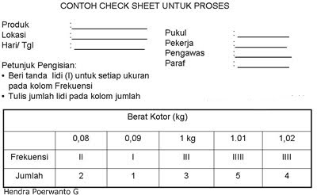
CONTOH CHECK SHEET
Check Sheet untuk hasil proses produksi
Data-data yang dikumpulkan adalah ukuran, berat dan diameter yang dihasilkan dari suatu proses. Namun hal ini dilakukan terhadap populasi hasil proses, sehingga membutuhkan waktu dan biaya yang besar. Untuk itu sering dilakukan random dalam pengambilan sampelnya.

Slide 9
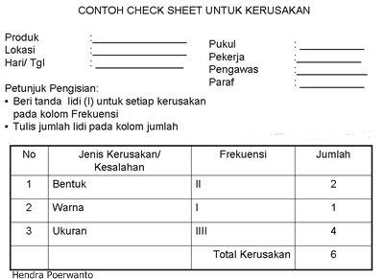
CONTOH CHECK SHEET (2)
Check Sheet untuk produk rusak/ cacat (Defective Item)
digunakan untuk mencatat data tentang jumlah defect (cacat), prosentase kerusakan. Dan bila diperlukan, dapat digunakan untuk setiap macam penyebab kerusakan.

Slide 10
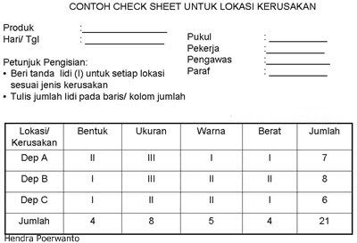
CONTOH CHECK SHEET (3)
Check Sheet untuk lokasi kerusakan (Defective Location)
digunakan untuk mencatat lokasi dimana kerusakan terjadi, pencatatan lokasi kerusakan ini biasanya dilakukan dengan membuat gambar dari produk yang dibuat dan tanda-tanda tertentu diberikan pada lokasi kerusakan.

Slide 11
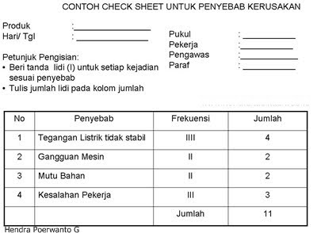
CONTOH CHECK SHEET (4)
Check Sheet untuk Penyebab kerusakan (Defective Cause)
digunakan untuk meneliti faktor-faktor penyebab kerusakan. Untuk masalah-masalah yang lebih kompleks, akan lebih baik bila digunakan analisa yang lebih mendalam tentang sebab-sebab dan akibat-akibat dengan menggunakan Scatter Diagram

Slide 12
HISTOGRAM
Merupakan penyajian data frekuensi yang diubah menjadi diagram batang
Histogram menjelaskan variasi proses, namun belum mengurutkan rangking dari variasi terbesar sampai dengan yang terkecil
Juga menunjukkan kemampuan proses, dan apabila memungkinkan dapat menunjukkan hubungan dengan spesifikasi proses dan angka-angka nominal, misal : rata-rata
Aplikasi histogram sangat tepat digunakan pada saat kita
1) ingin menetapkan apakah proses berjalan dengan stabil atau tidak
2) ingin mendapatkan informasi tentang performance sekarang atau variasi proses
3) ingin menguji dan mengevaluasi perbaikan proses untuk peningkatan
4) ingin mengembangkan pengukuran dan memonitor peningkatan proses

Slide 13
HISTOGRAM (2)
Dalam histogram, garis vertikal menunjukkan banyaknya observasi tiap-tiap kelas, horisontal menyatakan batas-batas kelas interval dan sumbu tegak yang menyatakan fekuensi absolute atau frekuensi relatif.
Bila bentuk Histogram pada sisi kiri dan kanan dari kelas yang tertinggi berbentuk simetri, maka dapat diprediksi bahwa proses berjalan konsisten, artinya seluruh faktor-faktor dalam proses memenuhi syarat-syarat yang ditentukan.
Bila sebaran data melampaui batas-batas spesifikasi, maka dapat dikatakan bahwa ada bagian dari hasil produk yang tidak memenuhi spesifikasi mutu. Tetapi sebaliknya, bila sebaran data ternyata berada di dalam batas-batas spesifikasi, maka hasil produk sudah memenuhi spesifikasi mutu yang ditetapkan.
Secara umum, histogram biasa digunakan untuk memantau pengembangan produk baru, penggunaan alat atau teknologi produksi yang baru, memprediksi kondisi pengendalian proses, hasil penjualan, manajemen lingkungan dan lain sebagainya.

Slide 14
HISTOGRAM (3)
Langkah-langkah membuat histogram :
  Buat sumbu dimana sumbu X menyatakan nilai, sumbu Y menyatakan frekuensi
  Buat skala masing-masing sumbu
  Buat batas kelas setiap tepi bawah kelas dikurangi 0.5
  Membuat tabel distribusi frekuensi untuk membuat grafik histogram

Slide 15
CONTOH HISTOGRAM

Slide 16
DIAGRAM PARETO
Diagram Pareto dikembangkan oleh Vilfredo Frederigo Samoso pada akhir abad ke-19 merupakan pendekatan logic dari tahap awal pada proses perbaikan suatu situasi yang digambarkan dalam bentuk histogram yang dikenal sebagai konsep vital few and the trivial many untuk mendapatkan menyebab utamanya.
Merupakan suatu gambar yang mengurutkan klasifikasi data dari kiri ke kanan menurut urutan rangking tertinggi hingga terendah
Membantu menemukan permasalahan yang paling penting untuk segera diselesaikan sampai dengan masalah yang tidak harus segera diselesaikan
Diagram pareto dapat mengidentifikasi masalah yang paling penting yang mempengaruhi usaha perbaikan kualitas dan memberi petunjuk untuk mengalokasikan sumber daya untuk menyelesaikan masalah

Slide 17
DIAGRAM PARETO (2)
Langkah penyusunan Diagram Pareto :
1). Menentukan metode atau arti dari pengklasifikasian data, misalnya berdasarkan masalah, penyebab jenis ketidaksesuaian, dan sebagainya.
2). Menentukan satuan yang digunakan untuk membuat urutan karakteristik karakteristik tersebut, misalnya rupiah, frekuensi, unit, dan sebagainya.
3). Mengumpulkan data sesuai dengan interval waktu yang telah ditentukan.
4). Merangkum data dan membuat rangking kategori data tersebut dari yang terbesar hingga yang terkecil.
5). Menghitung frekuensi kumulatif atau persentase kumulatif yang digunakan.
6). Menggambar diagram batang, menunjukkan tingkat kepentingan relatif masing- masing masalah.
7). Mengidentifikasi beberapa hal yang penting untuk mendapat perhatian.

Slide 18
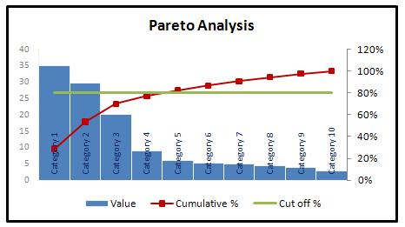
CONTOH DIAGRAM PARETO

